Slide 1

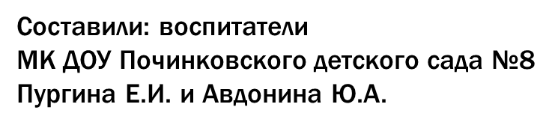

Муниципальное казенное дошкольное образовательное учреждение
Починковский детский сад №8
Адрес: Нижегородская область, Починковский район, с. Починки, ул.Советская д. 11, Почтовый индекс: 607910
Телефон (8-831-97) 5-21-92
Сайт https://mkdou8pohinki.nubex.ru/contact/
Всероссийский конкурс «Снежный городок Эколят»

Slide 2
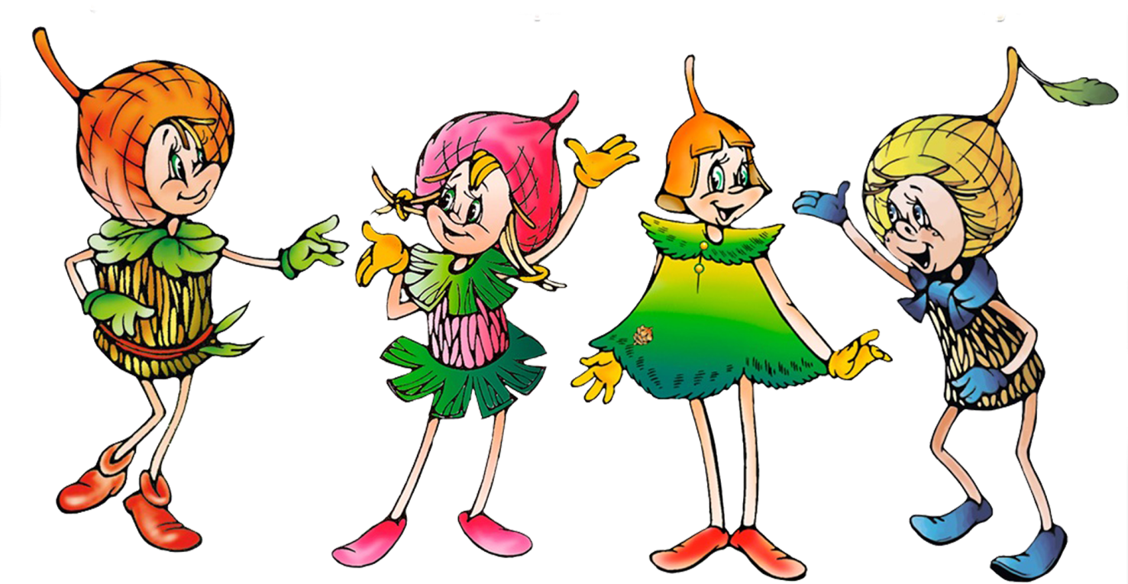

Зима для детей долгожданная и любимая пора, удивительное время года, когда вся природа одевается в белый, пушистый наряд и у ребят появляется прекрасная возможность мастерить разнообразные постройки из снега, играть в подвижные игры.
На участке Починковского д/с №8 поселились весёлый, сказочные герои «Эколята»- друзья и защитники природы. Снежные фигуры и постройки поднимают детям настроение, ребята с удовольствием обыгрывают снежные постройки, которые не только вносят разнообразие в детских играх, но и развивают художественный вкус и стимулируют двигательную активность детей. А так же дети принимают участие в природоохранной и экологической деятельности.

Slide 3
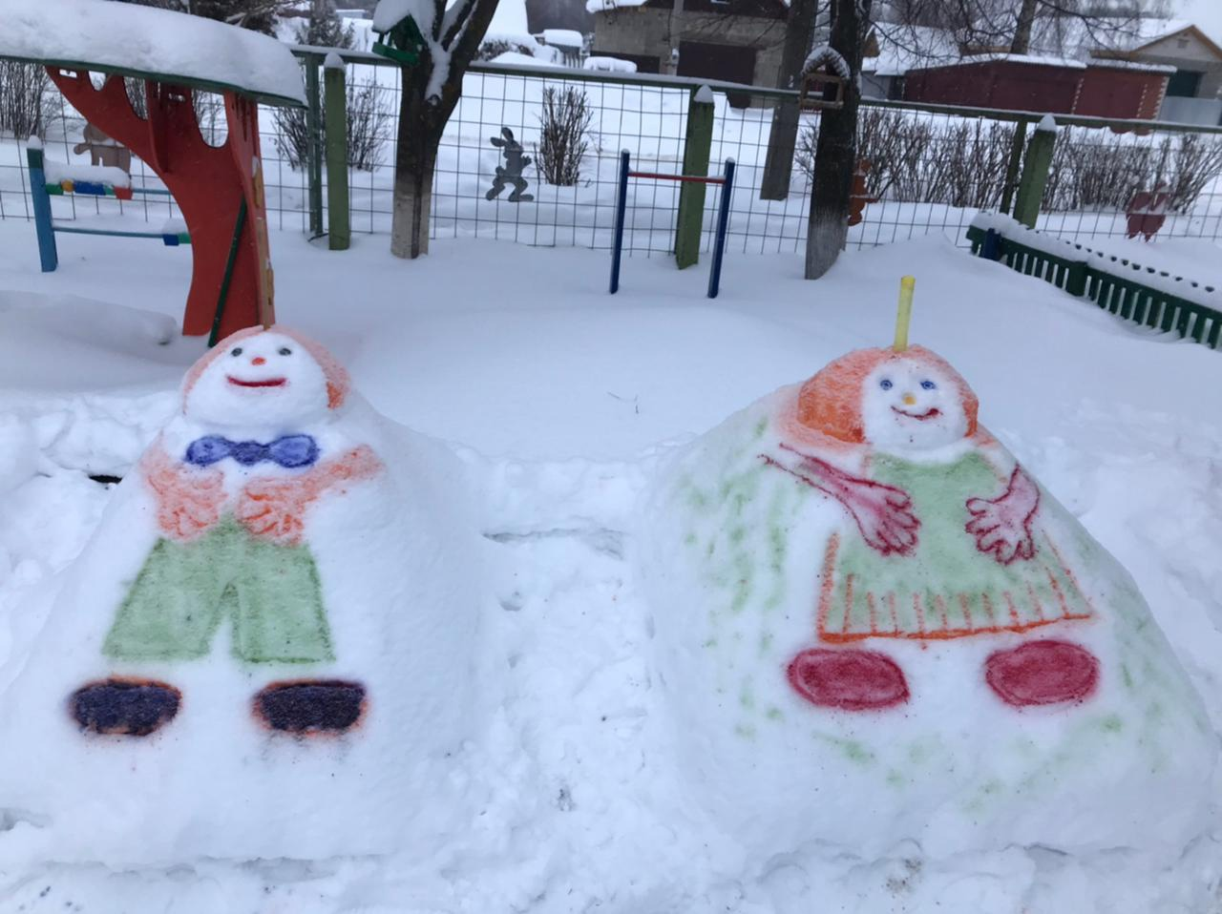
Шалун и Умница

Slide 4
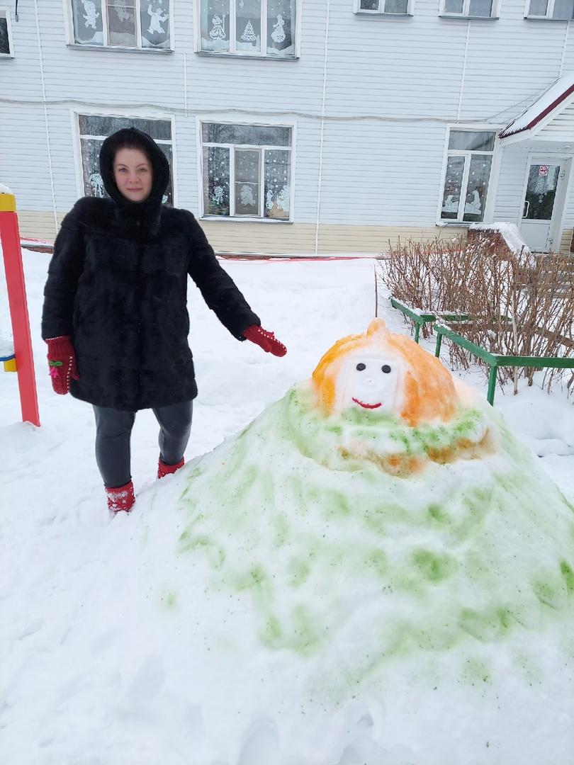
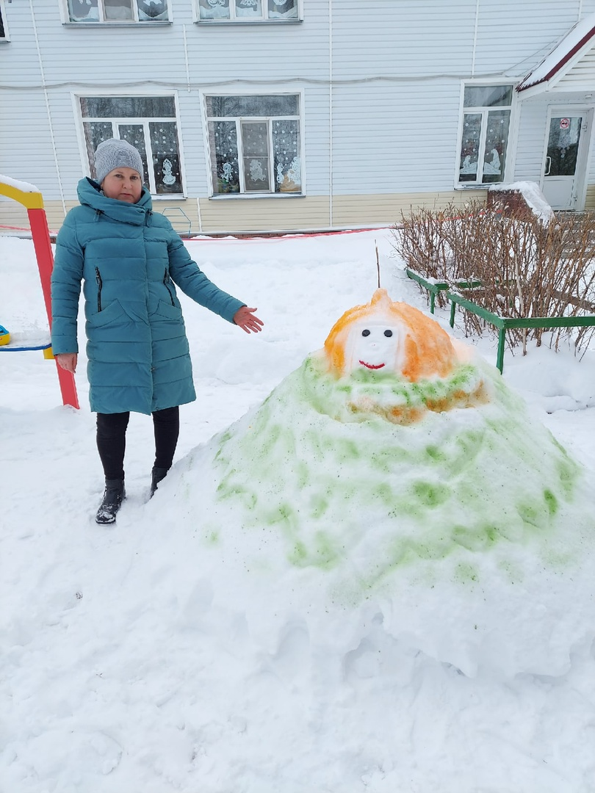
С нашей Ёлочкой

Slide 5
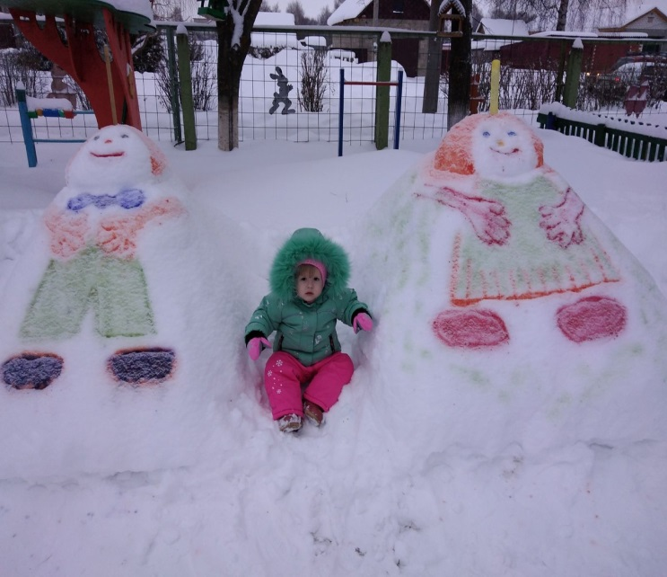
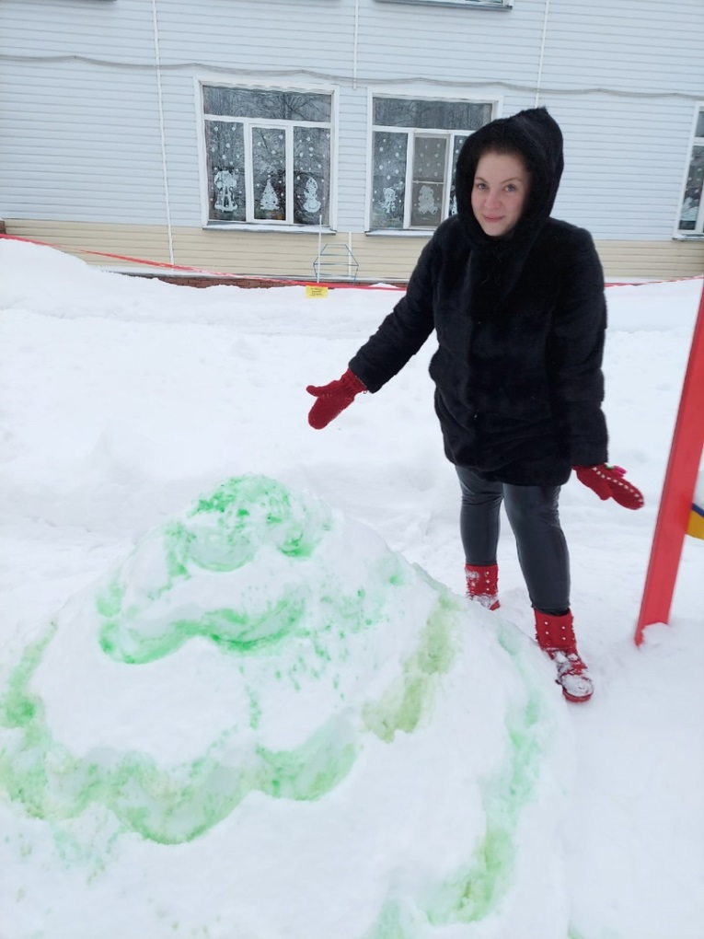
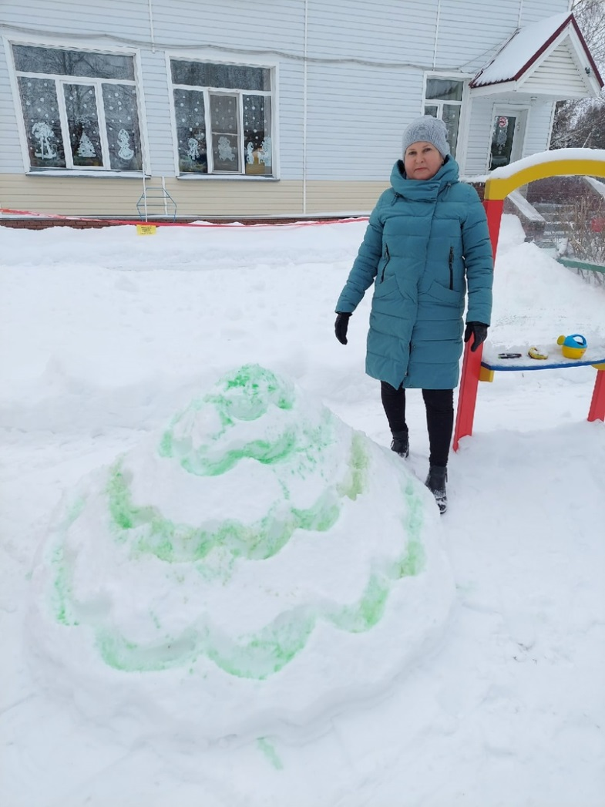
ГОРОДОК
СНЕЖНЫЙ

Slide 6
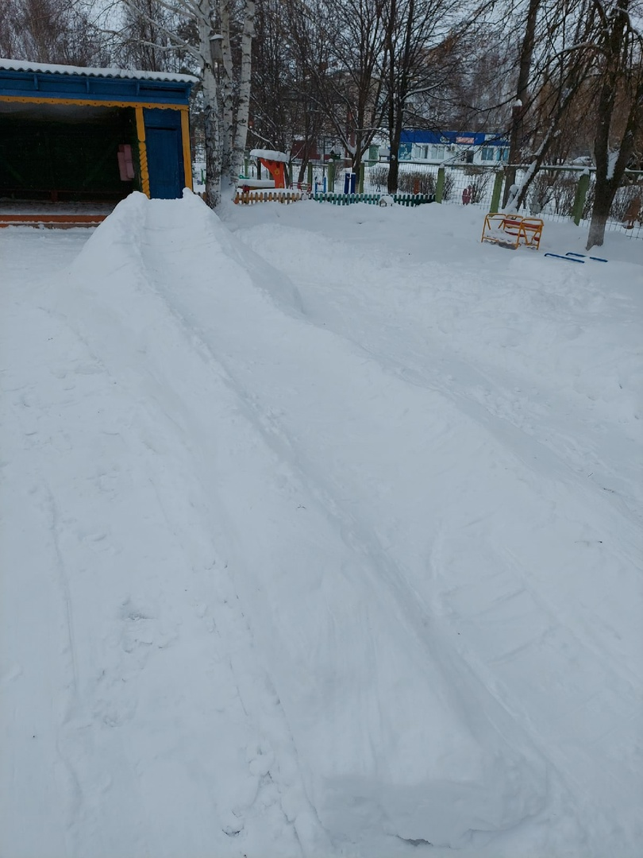
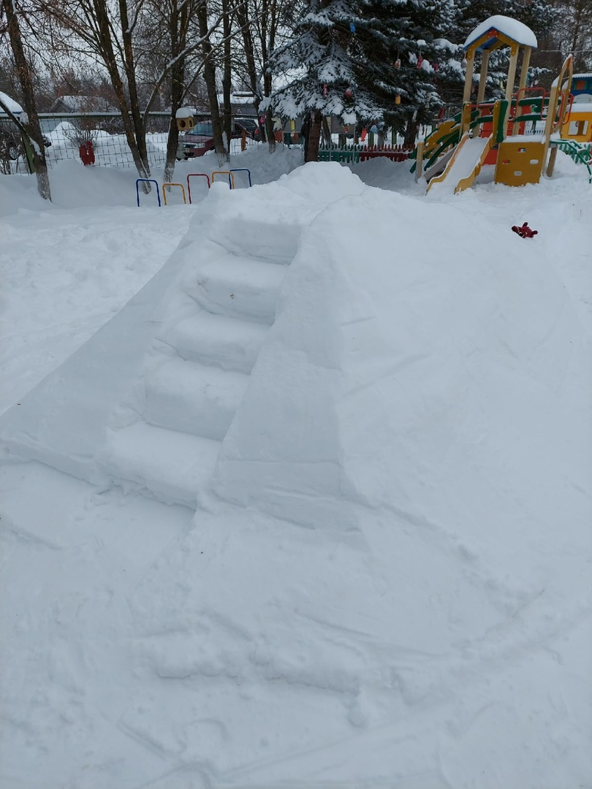
А ВОТ И НАША СНЕЖНАЯ ГОРКА

Slide 7
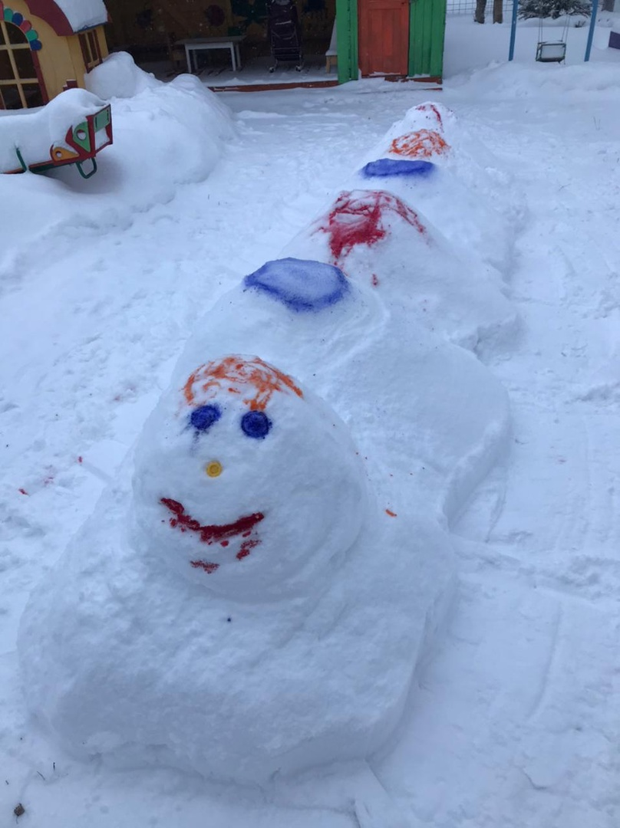
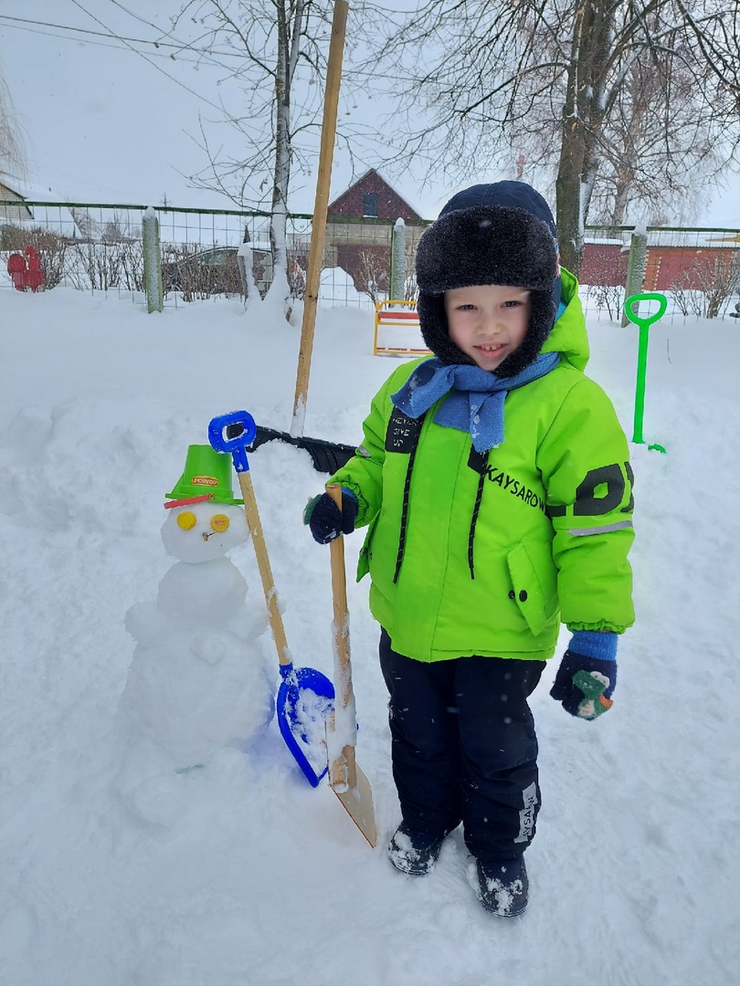
Наши снежные фигуры

Slide 8
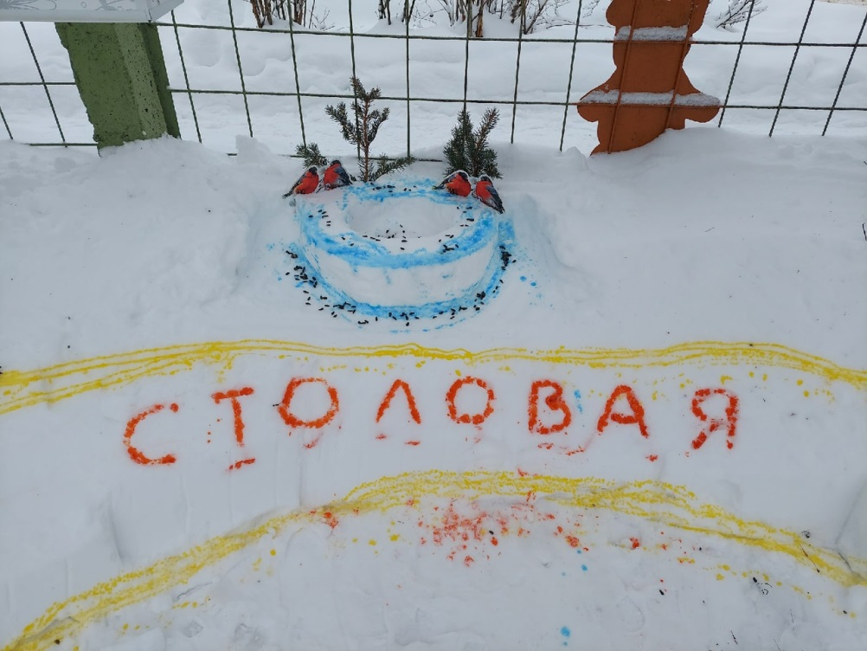
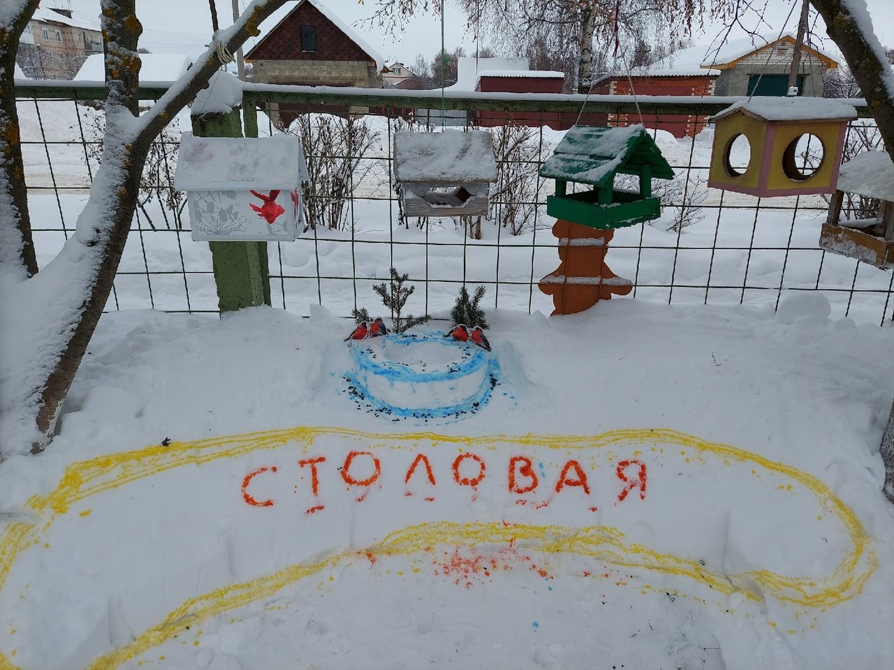
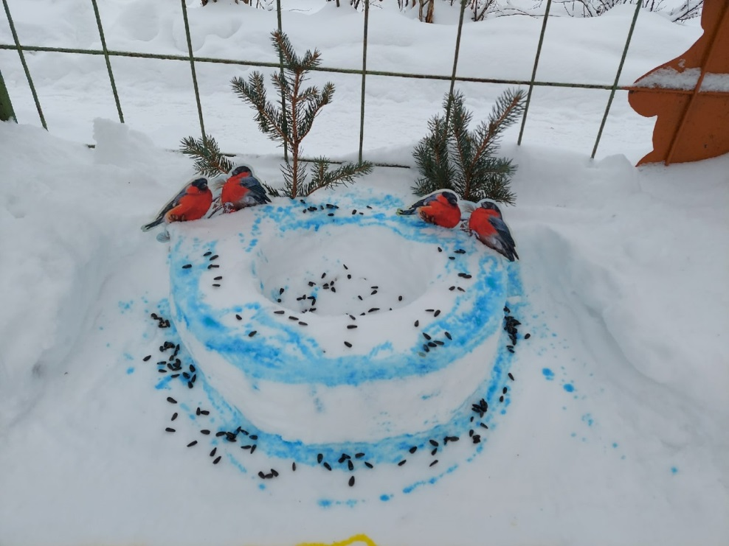

Slide 9
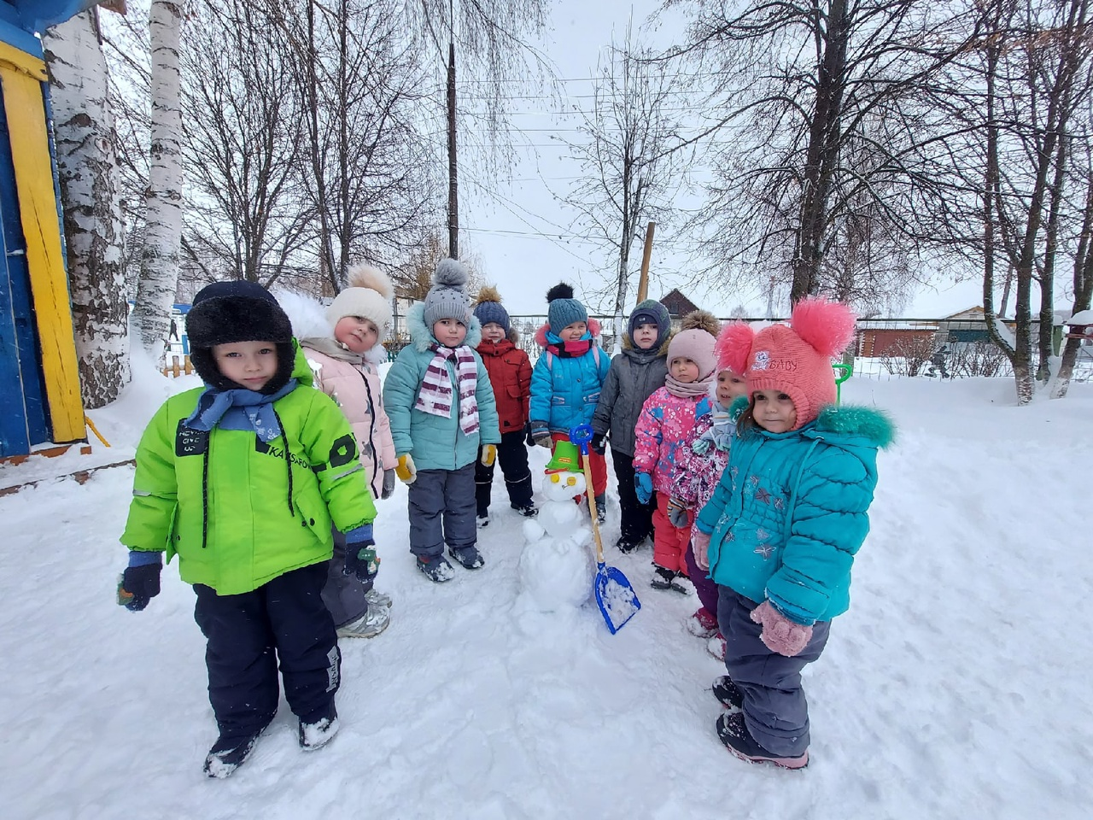
Эколята- дошколята

